Slide 1
1
IBD PART 1

Slide 2
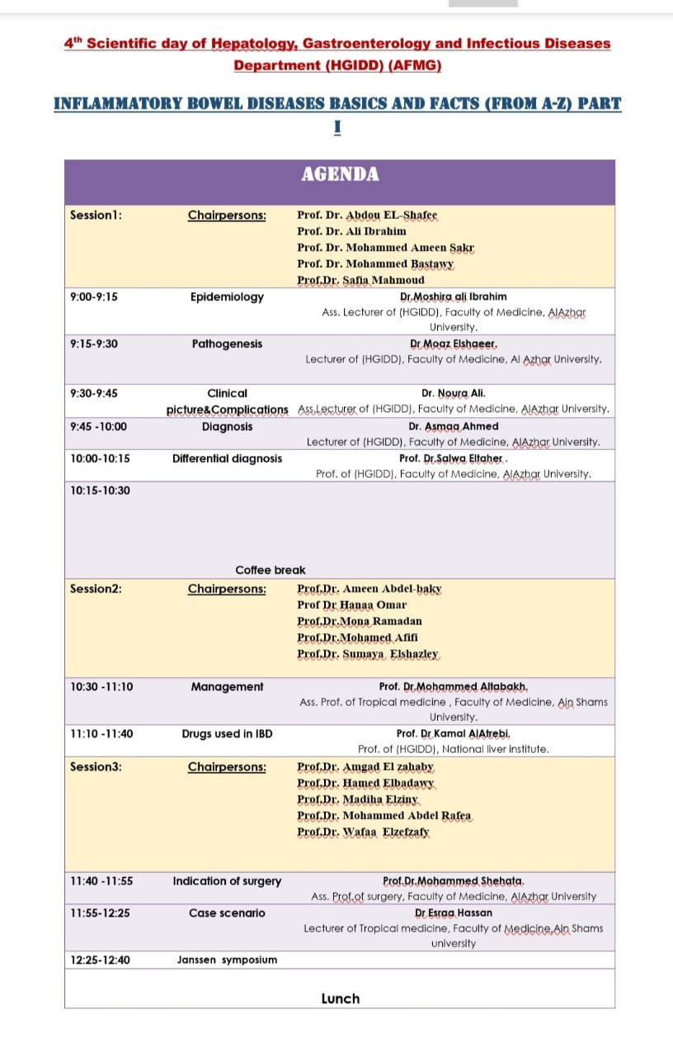

Slide 3
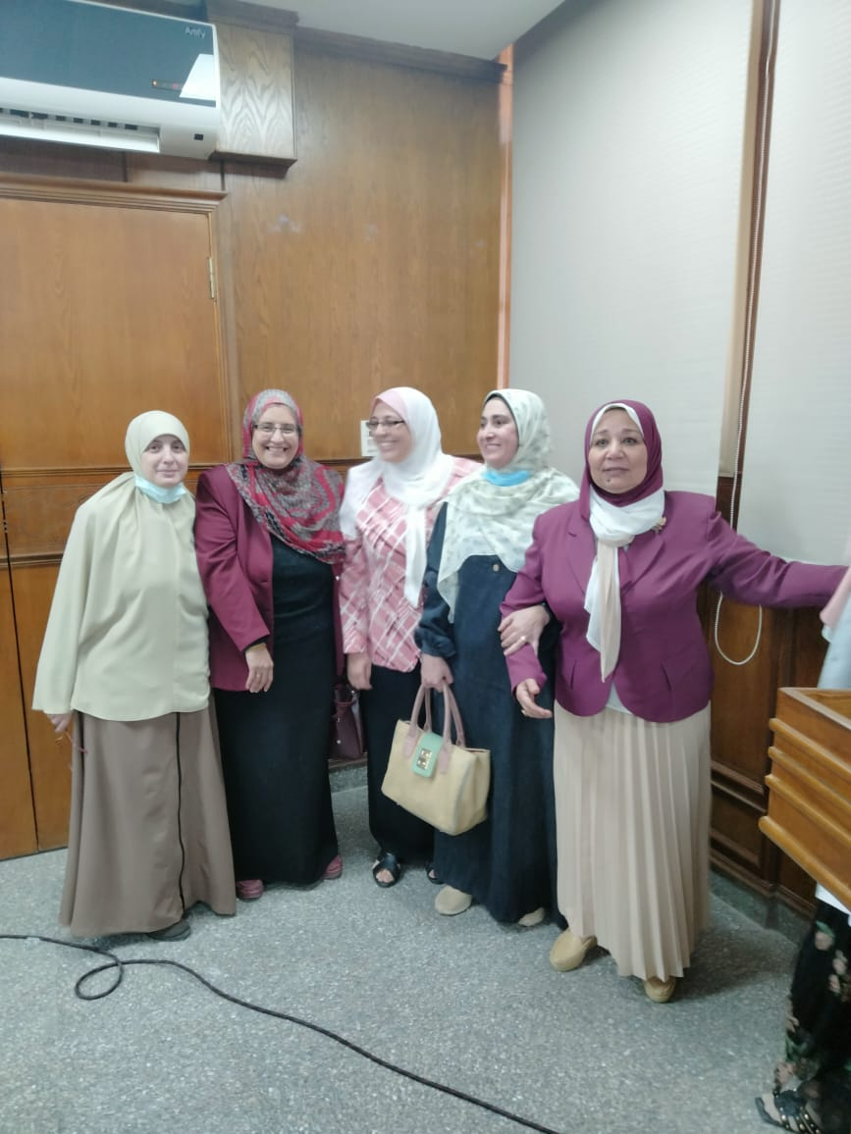
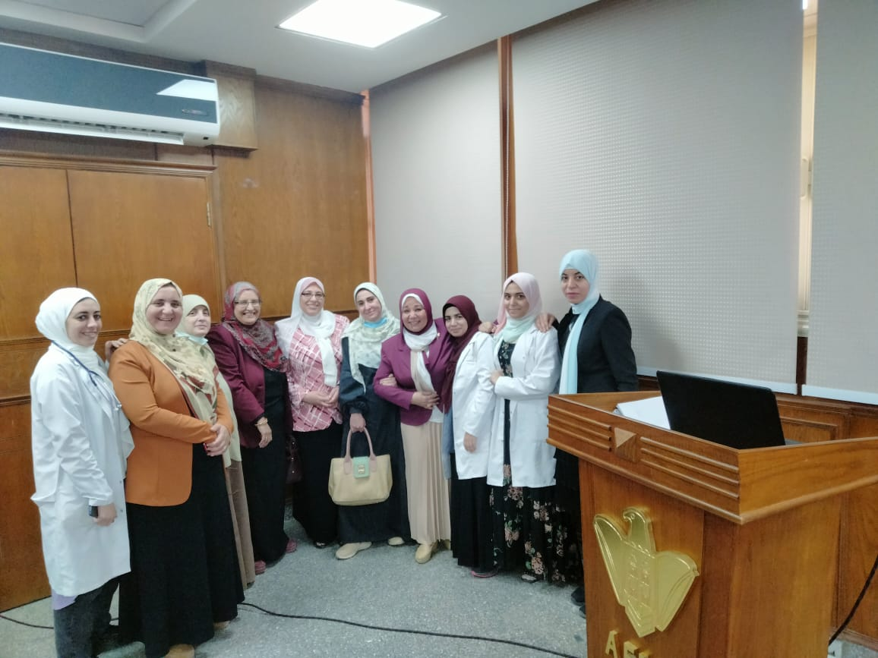
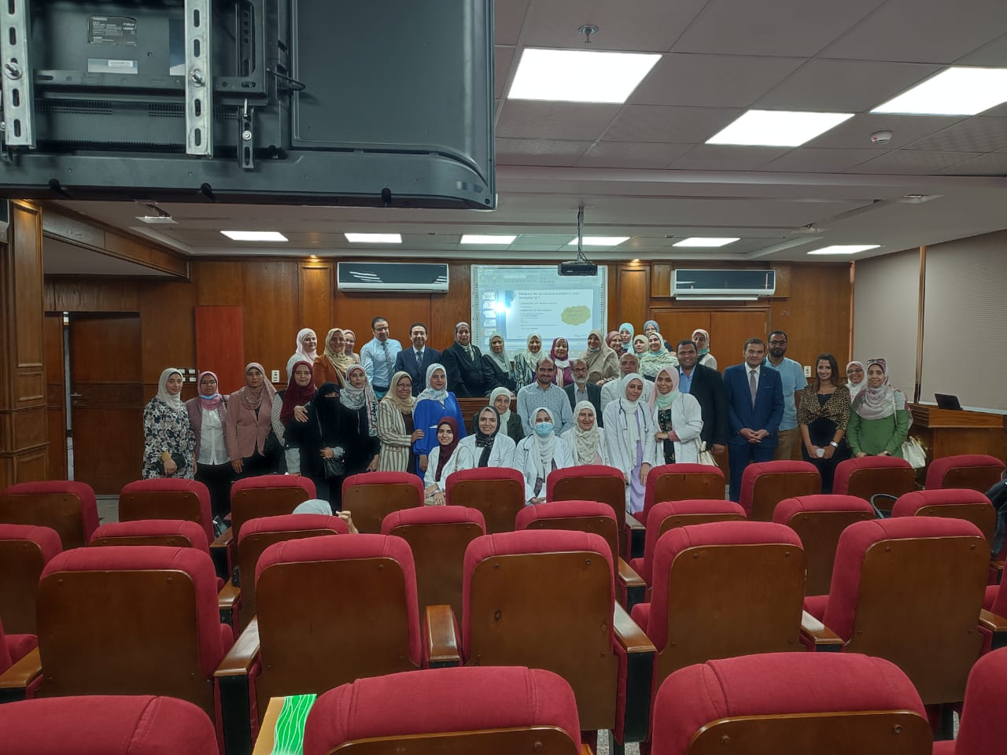

Slide 4
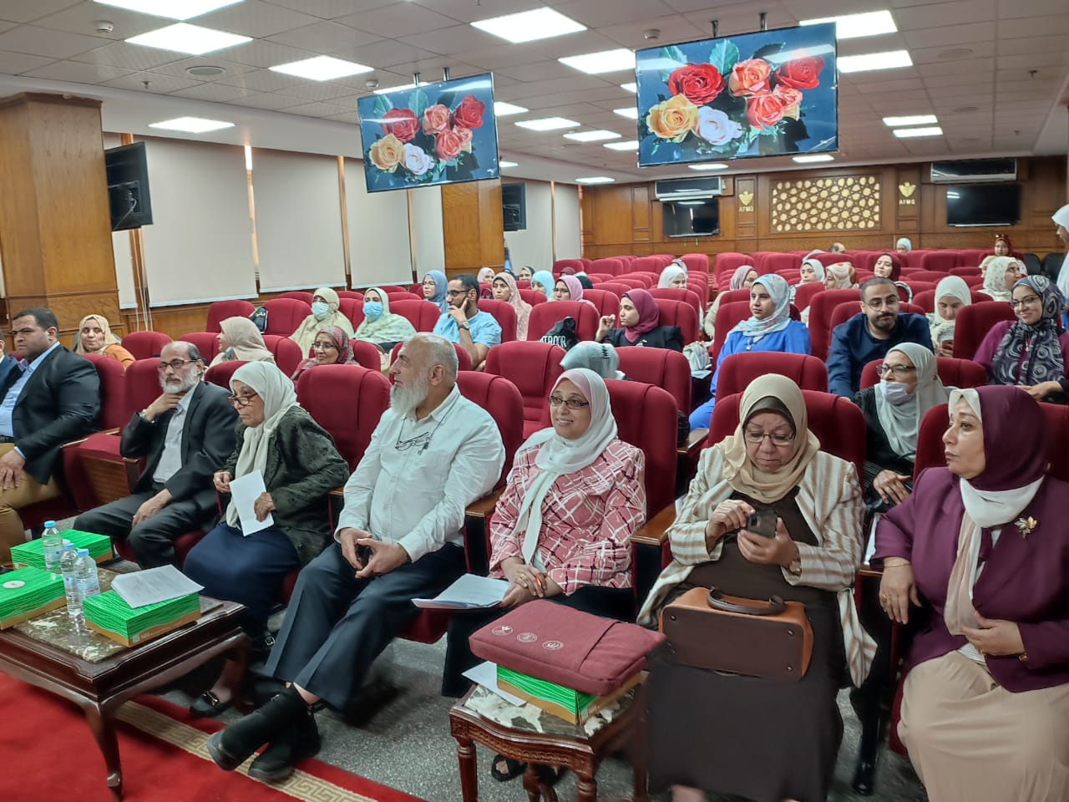
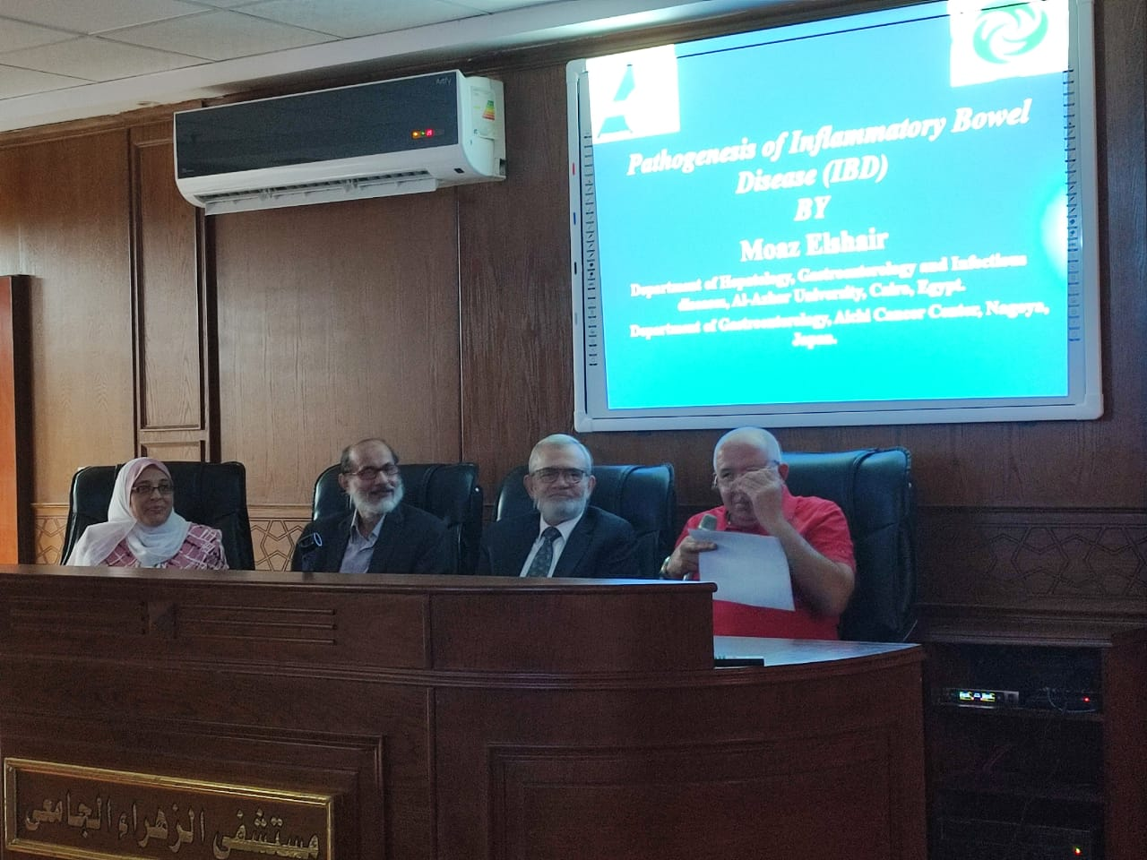
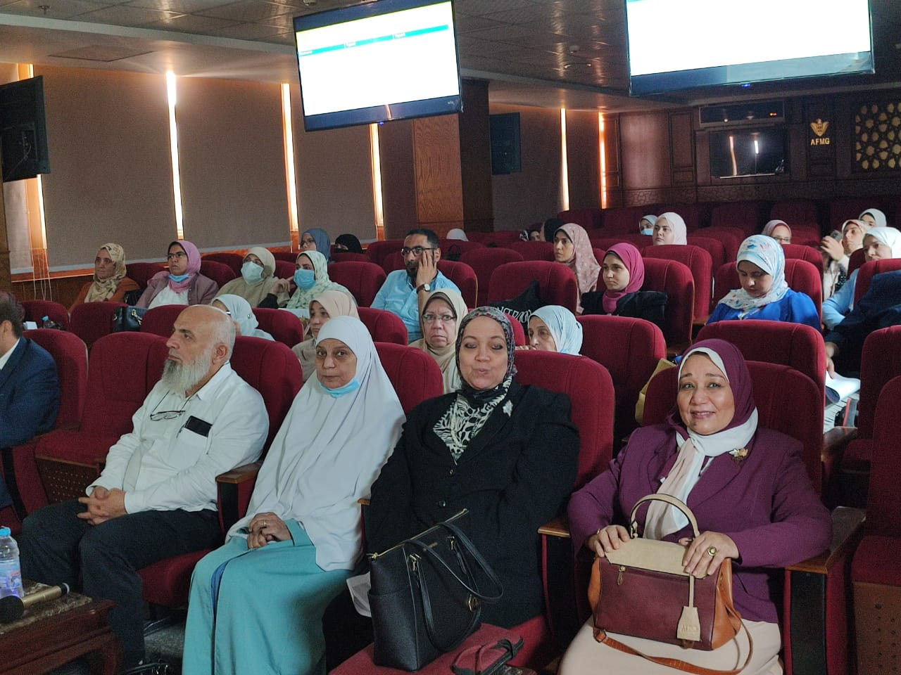
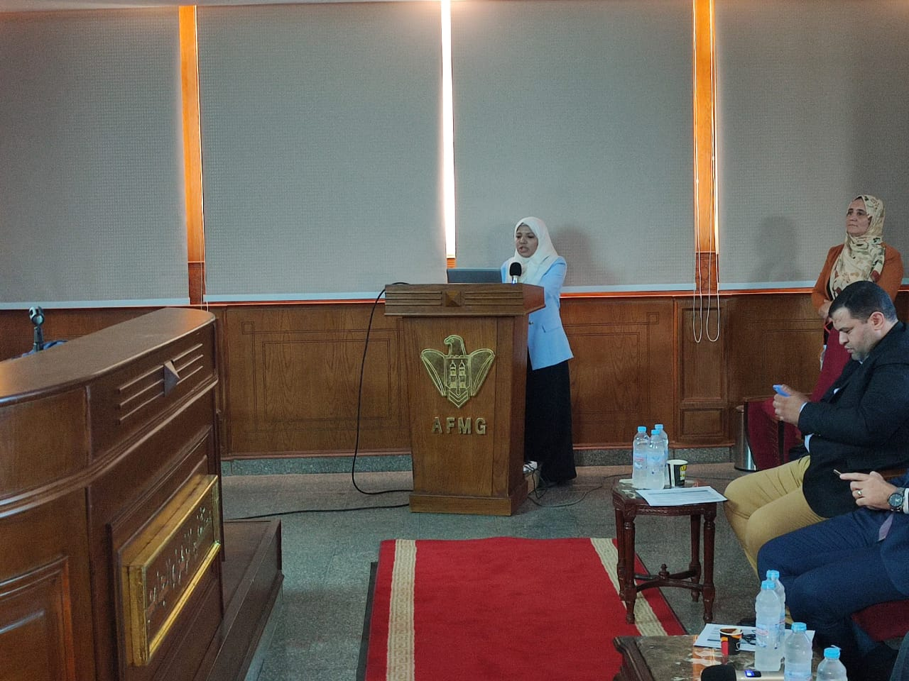

Slide 5
تم عمل يوم علمي PART 1عن القولون التقرحي يوم 24-10-2022 بحضور اساتذه من قسم الكبد والجهاز الهضمي بنين وبنات ومعهد الكبد القومي وجامعه عين شمس
كما اعطاء محاضرات بمختلف العنواين وشارك من القسم كلا من اد سلوي الطاهر استاذ بقسم الكبد والجهاز الهضمي والامراض المعديه و دمشيره علي مدرس مساعد بالقسم بالقاء محاضرتين
كما تم تكريم عدد من الاساتذه منهم اد محمد عامر عفيفي استاذ الكبد والجهاز الهضمي بنين ازهر واد محمد امين عبدالباقي استاذ بمعهد الكبد وادمحمد صقر استاذ الامراض المتوطنه طب عين شمس ودمعاذ الشاعر مدرس الكبد والجهاز الهضمي فرع بنين

Slide 6
2
IBD PART 2

Slide 7
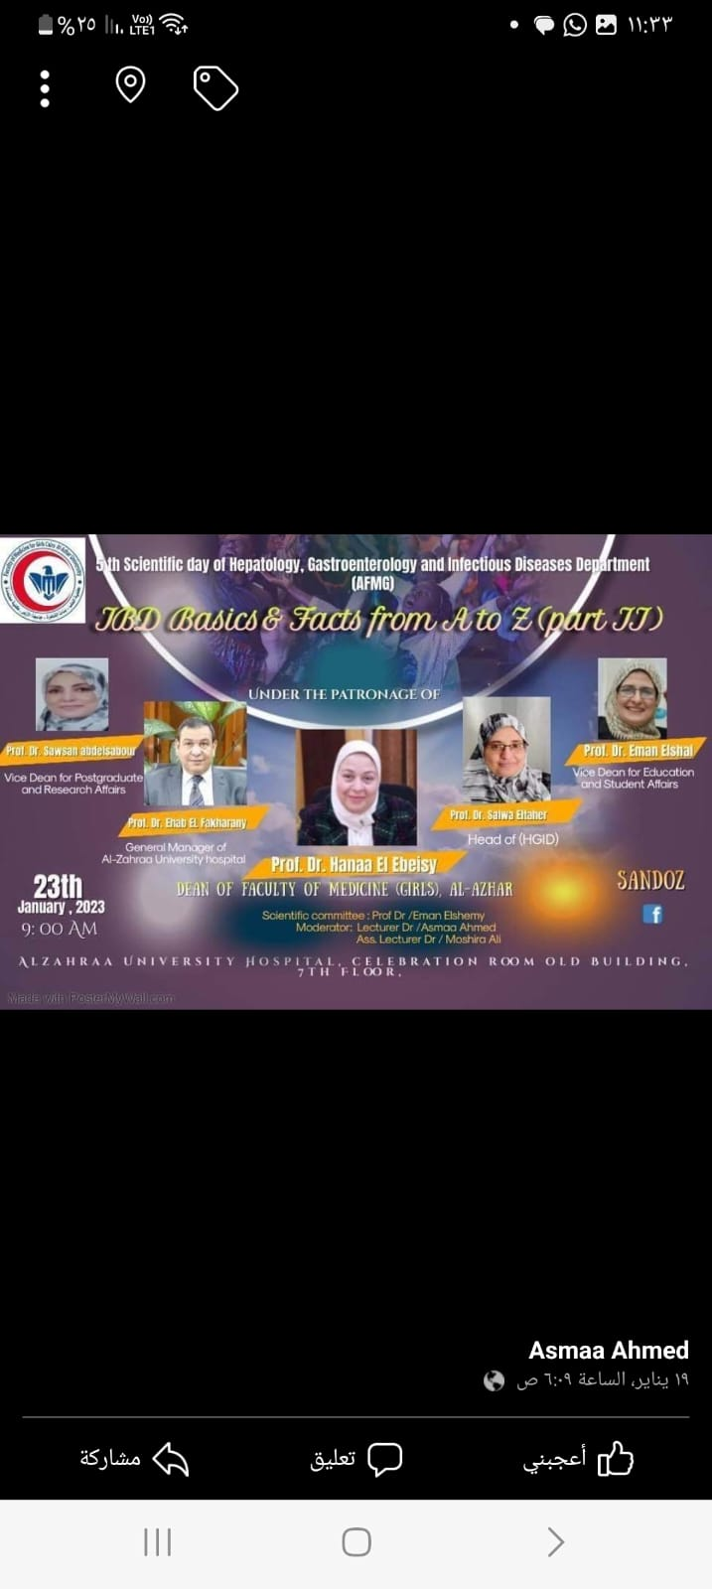
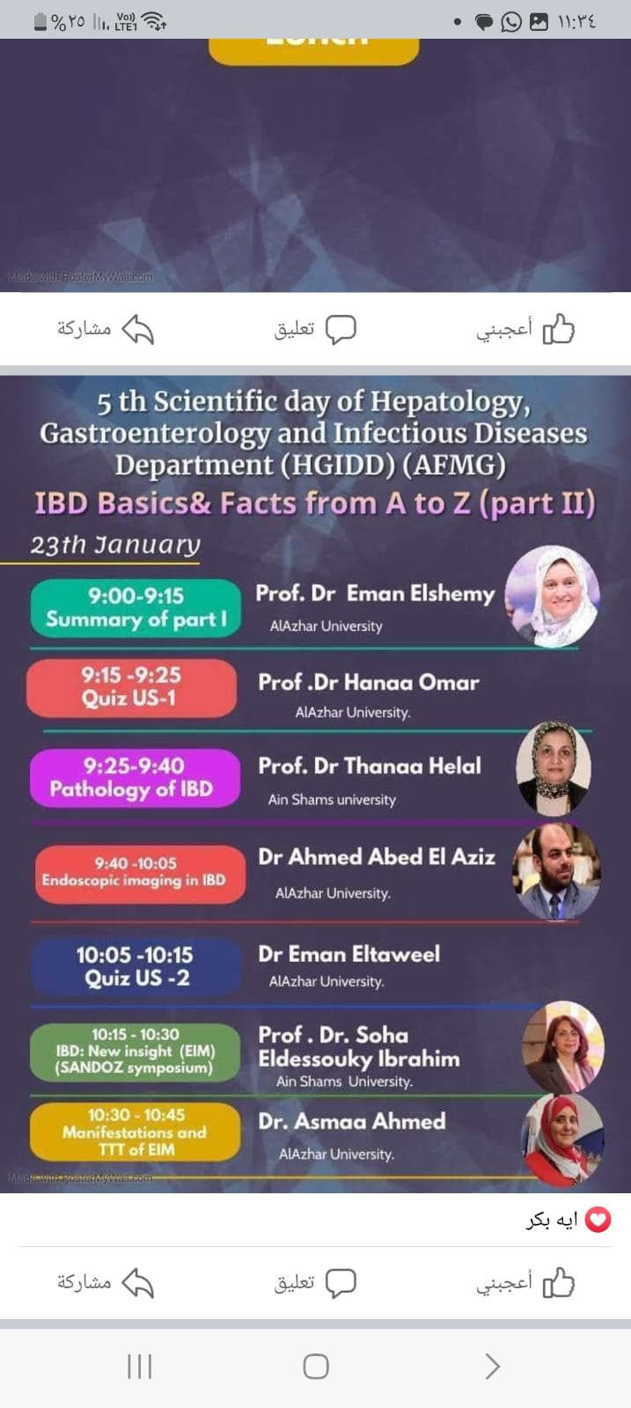
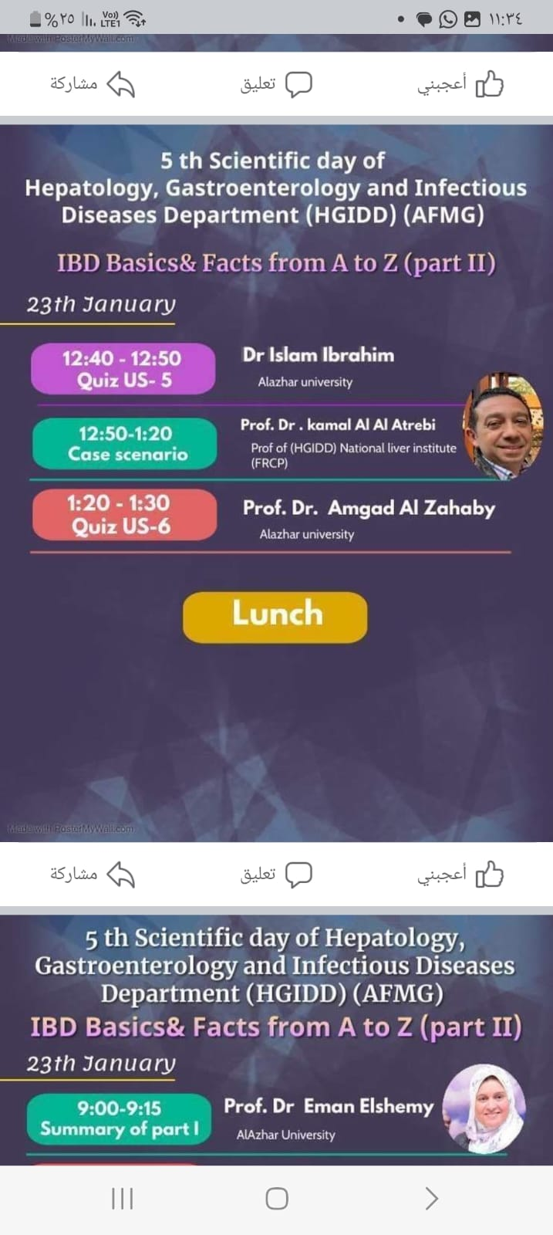

Slide 8
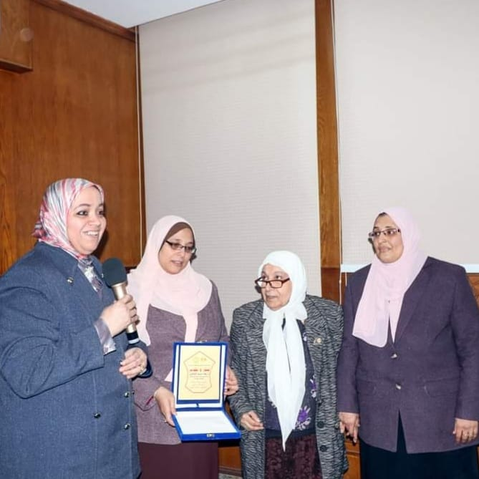
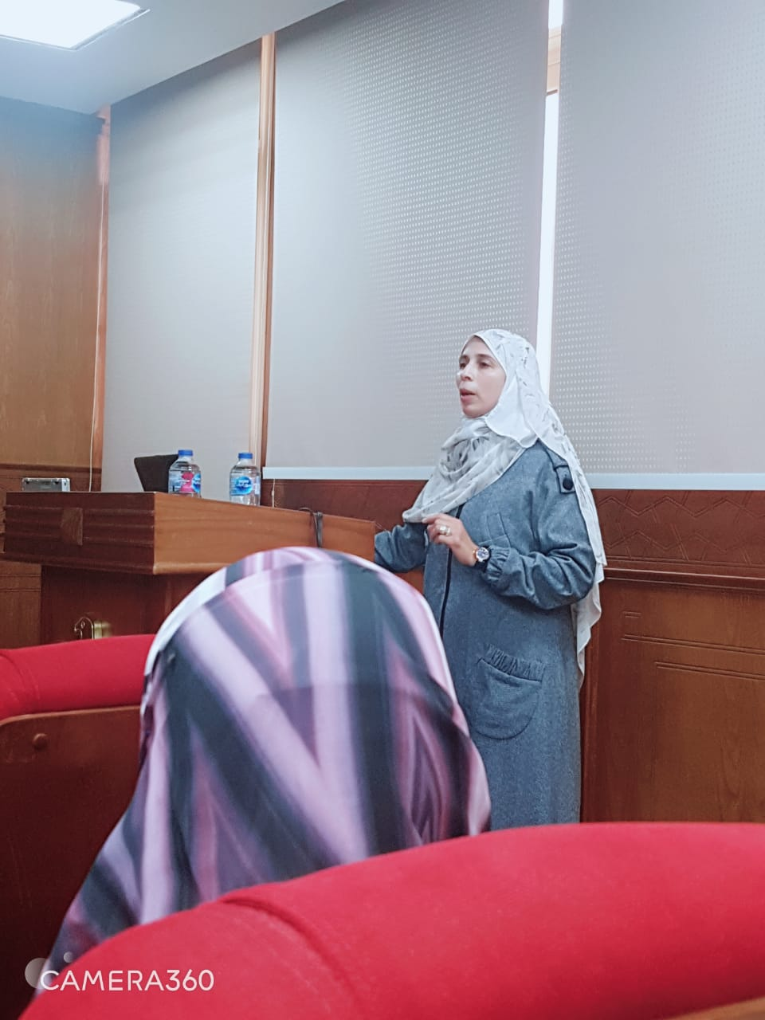
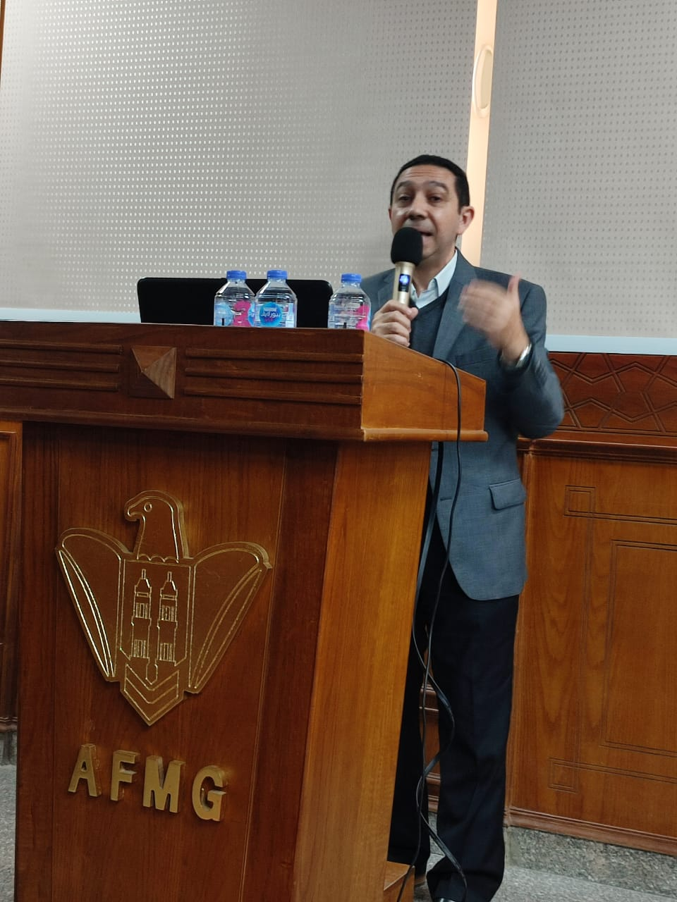

Slide 9
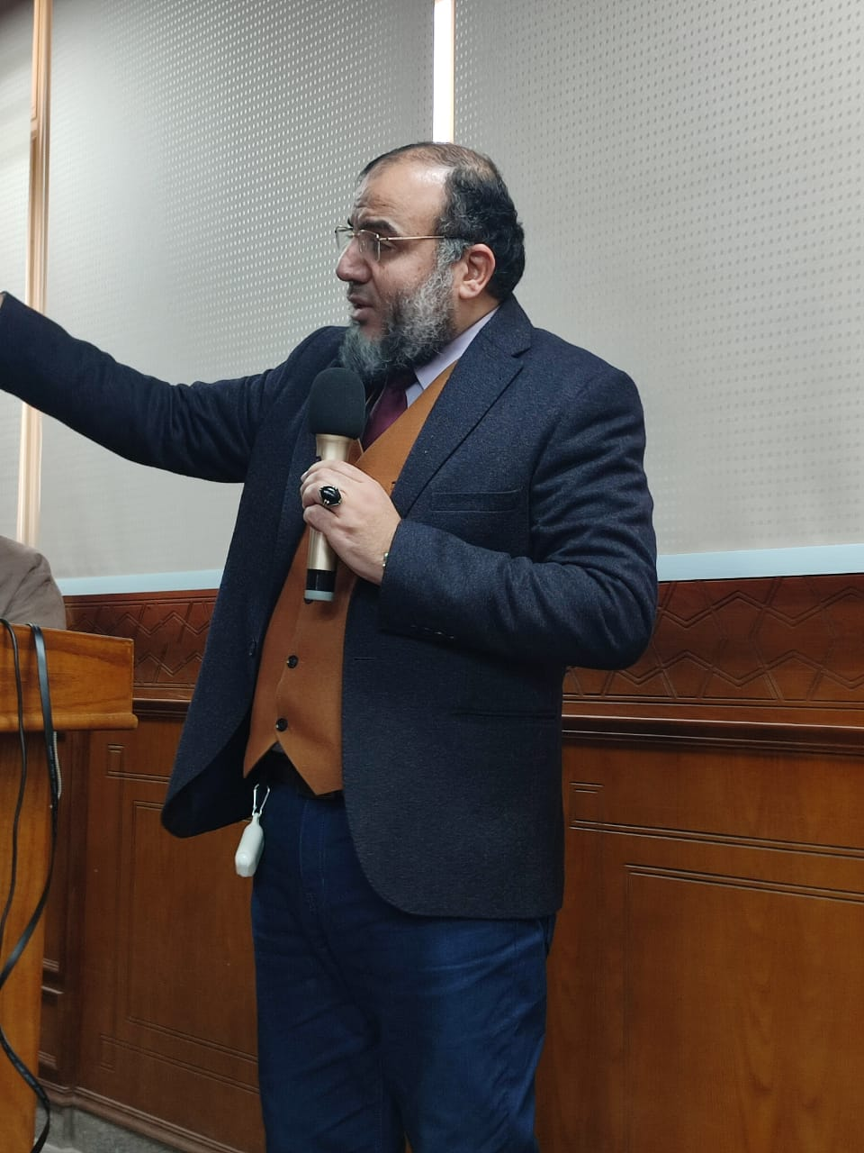
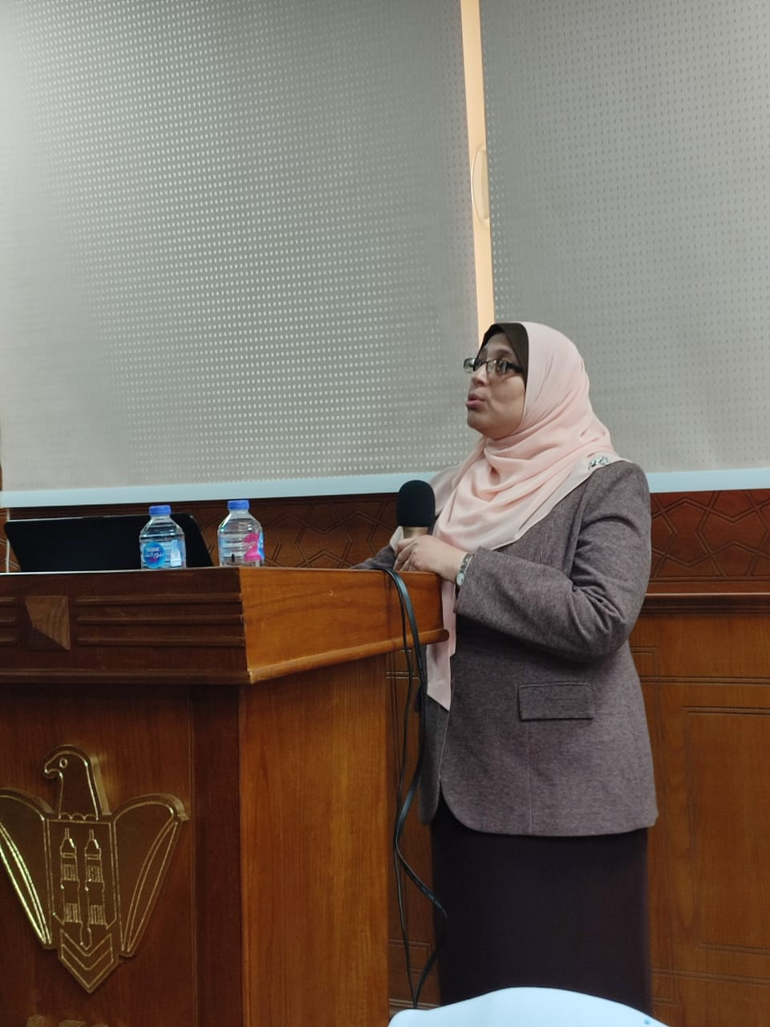
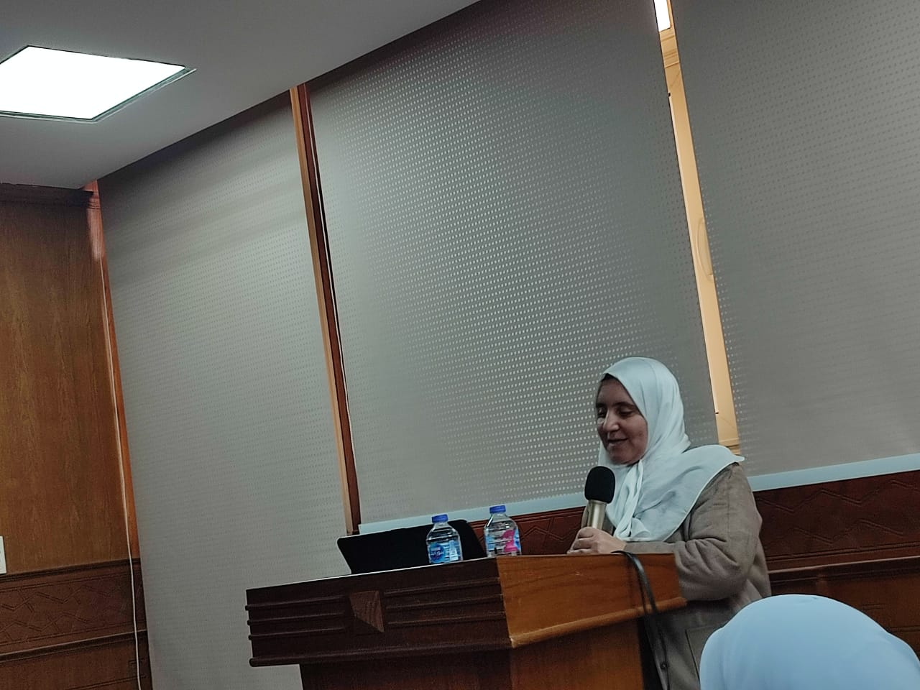

Slide 10
تم عمل يوم علمي PART 2 عن القولون التقرحي يوم 24-10-2022 بحضور اساتذه من قسم الكبد والجهاز الهضمي بنين وبنات ومعهد الكبد القومي وجامعه عين شمس
كما حضر اساتذه من القصر العيني وجامعه حلوان
كما اعطاء محاضرات بمختلف العنواين وشارك من القسم كلا من اد هناء عمراستاذ بقسم الكبد والجهاز الهضمي والامراض المعديه و اد وفاء الزفزافي استاذ بالقسم و ايمان الشيمي استاذ بالقسم ودالشيماء مسعد وداسماء احمد مدرسين بالقسم و دساره فؤاد ودايمان الطويل مدرسين مساعدين بالقسم
كما تم تكريم عدد من الاساتذه منهم اد سلوي الطاهر استاذ الكبد والجهاز الهضمي واد وفاء الزفزافي استاذ بالقسم

Slide 11
3
FIBROSCAN TIPS AND TRICKS WORKSHOP

Slide 12
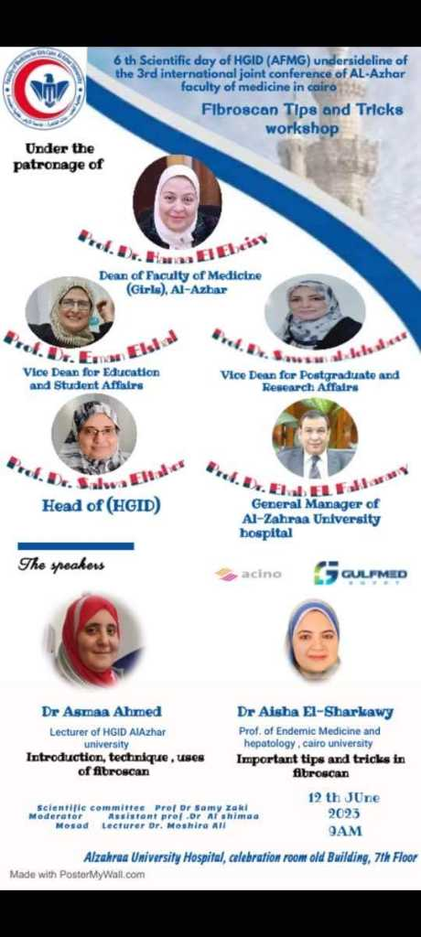
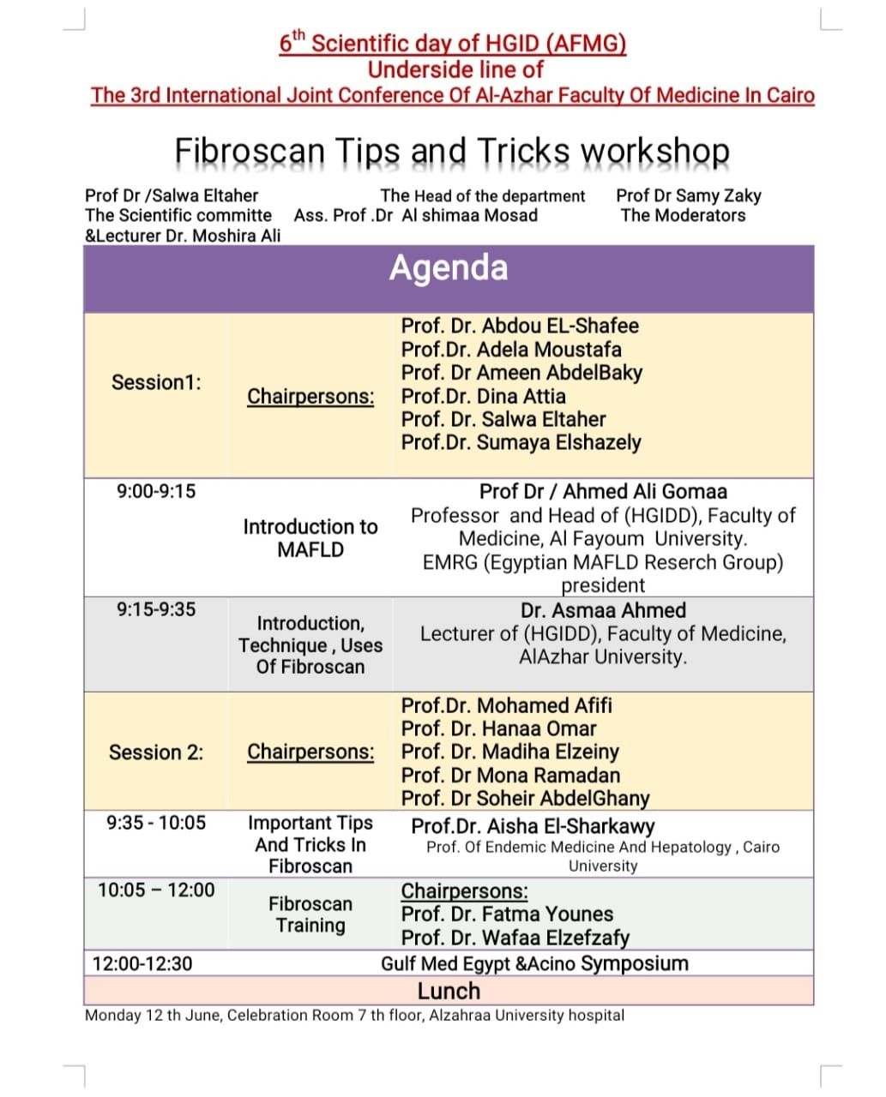

Slide 13
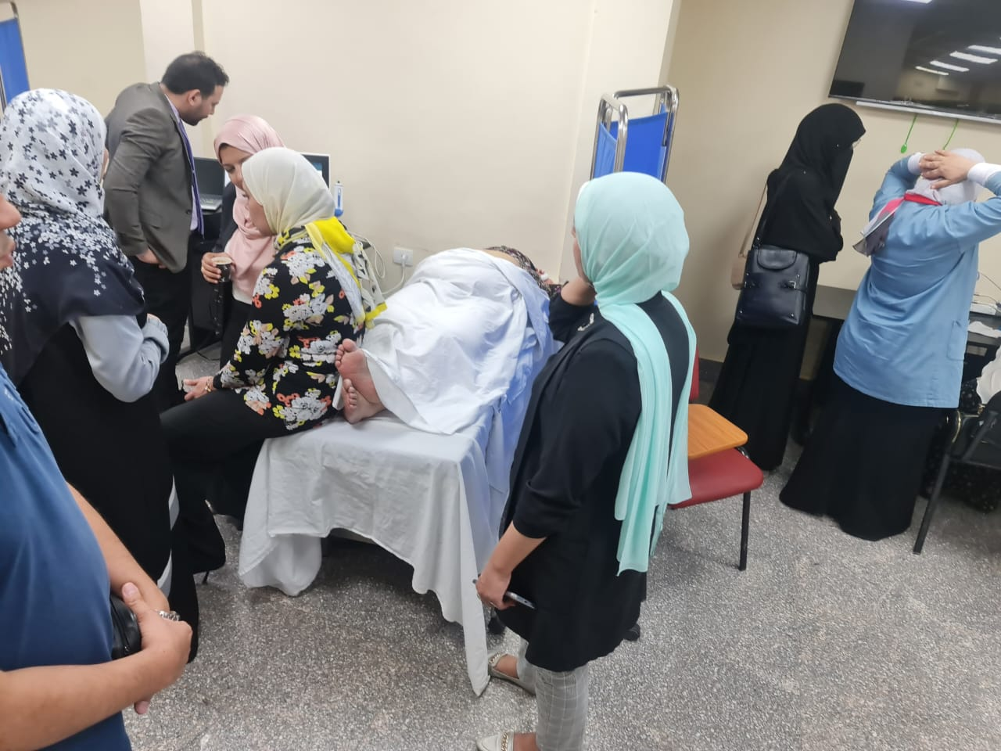
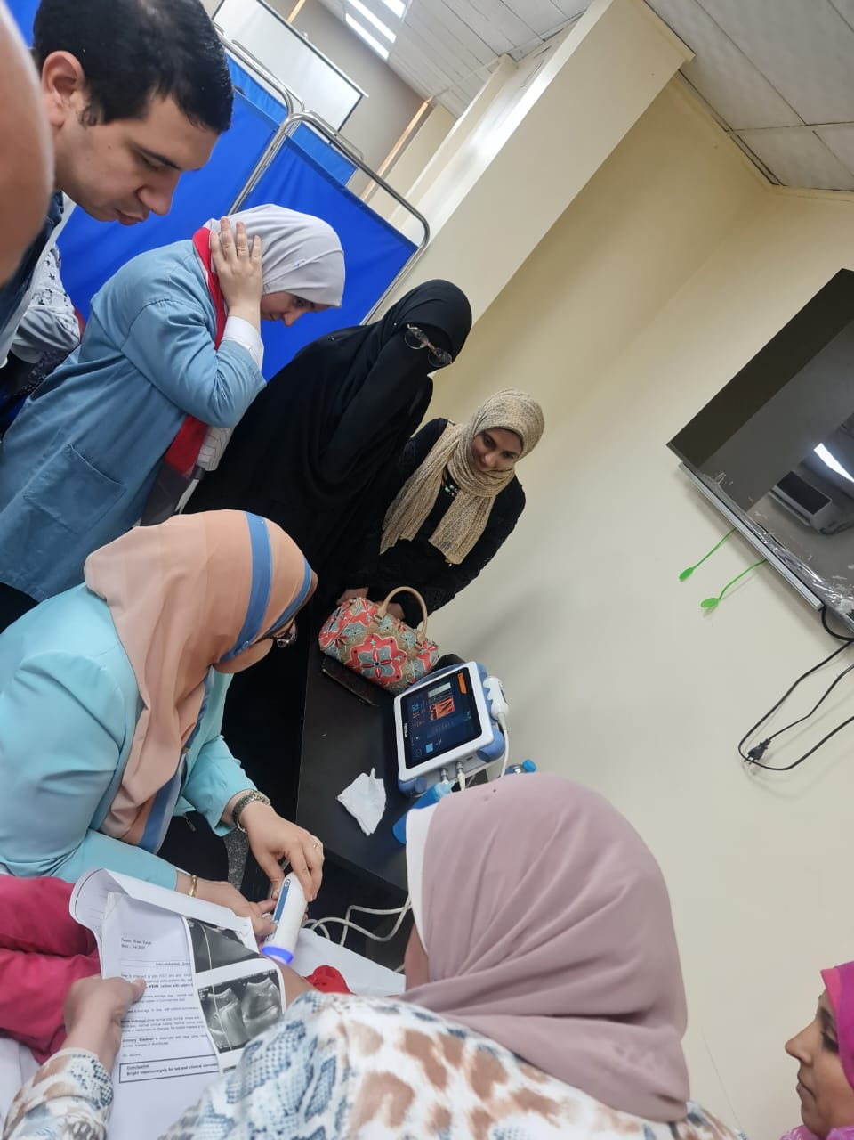
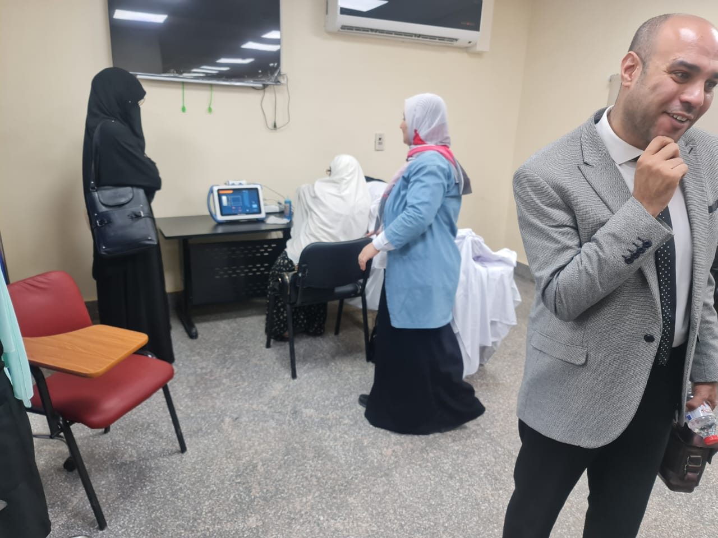

Slide 14
قام القسم بعمل ورشه عمل يوم 12-6-2023 عن الفيبروسكان بحضور اساتذه من اقسام الكبد والجهاز الهضمي والامراض المعديه طب الازهر فرع بنات وبنين واساتذه من القصر العيني وجامعه الفيوم والمنيا
ورشه العمل كانت عن الفيبروسكان بعنوان Fibroscan tips and tricks
مع اداء محاضرات رائعه فيما يتعلق ب الكبد والدهني وطرق عمل الفيبروسكان
كما قامت د- اسماء احمد ابراهيم بكر مدرس بالقسم باداء محاضره عن الفيبروسكان من حيث اهميته وطرق تشغيله

Slide 15
4
ALAZHAR UCHID 2023

Slide 17
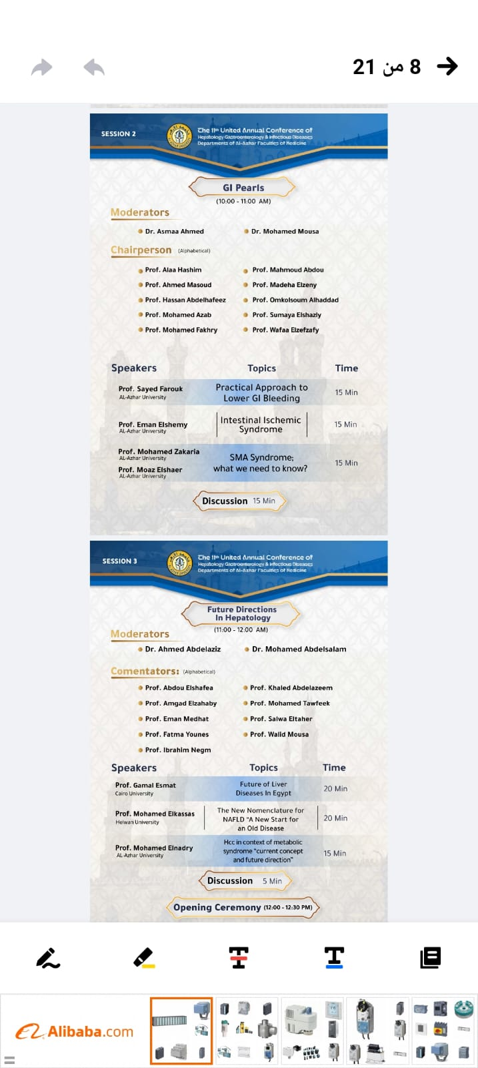

Slide 18
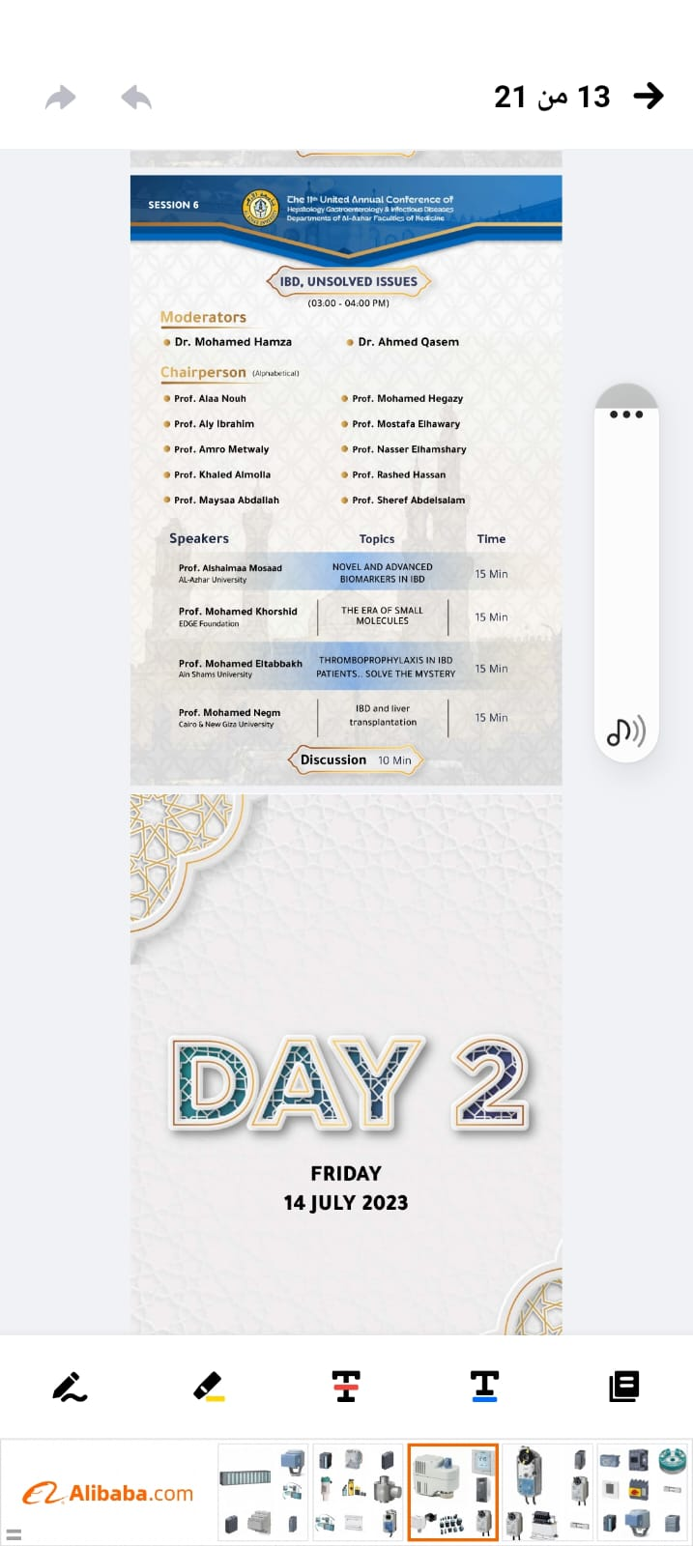

Slide 19
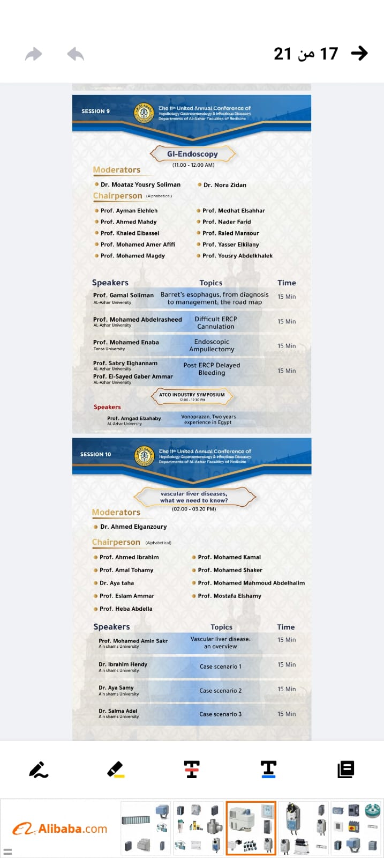

Slide 20
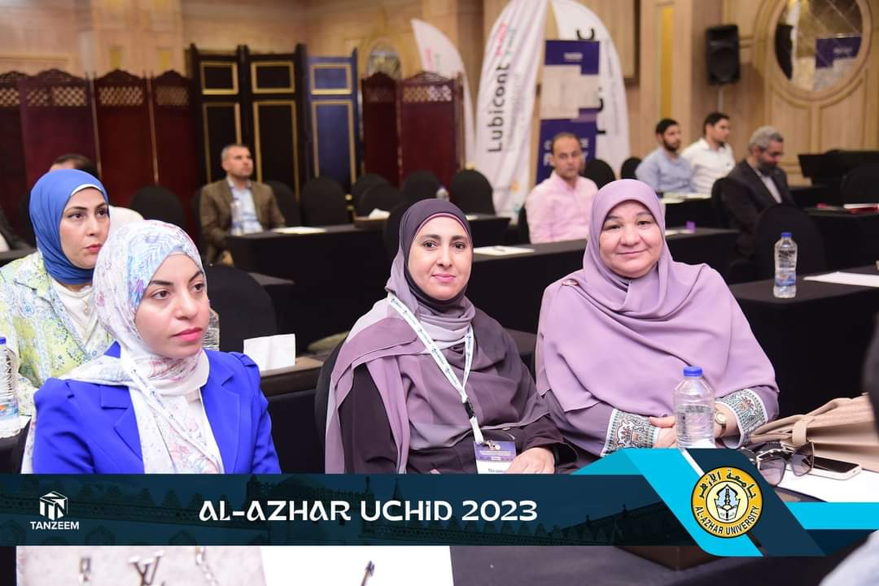
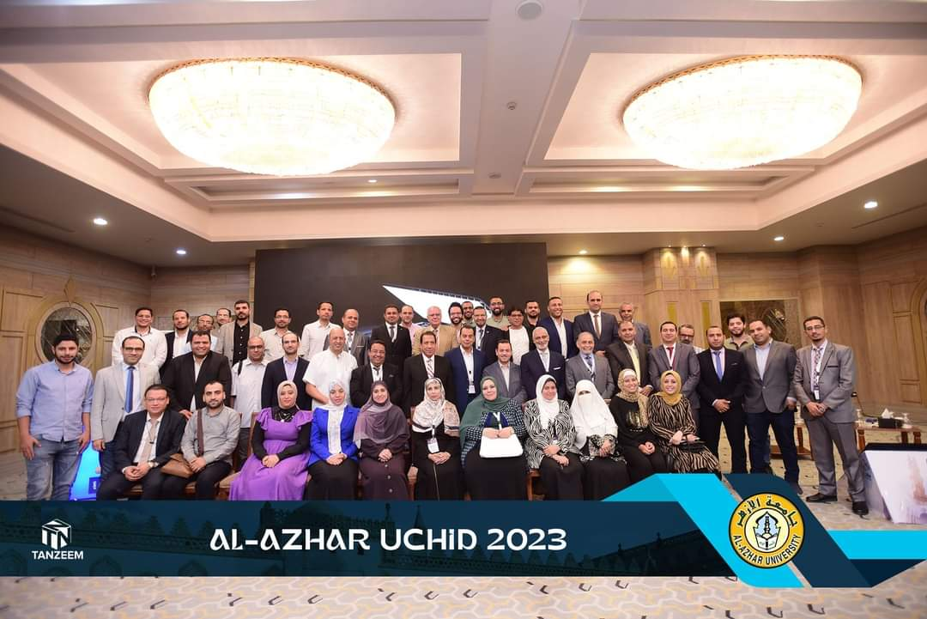
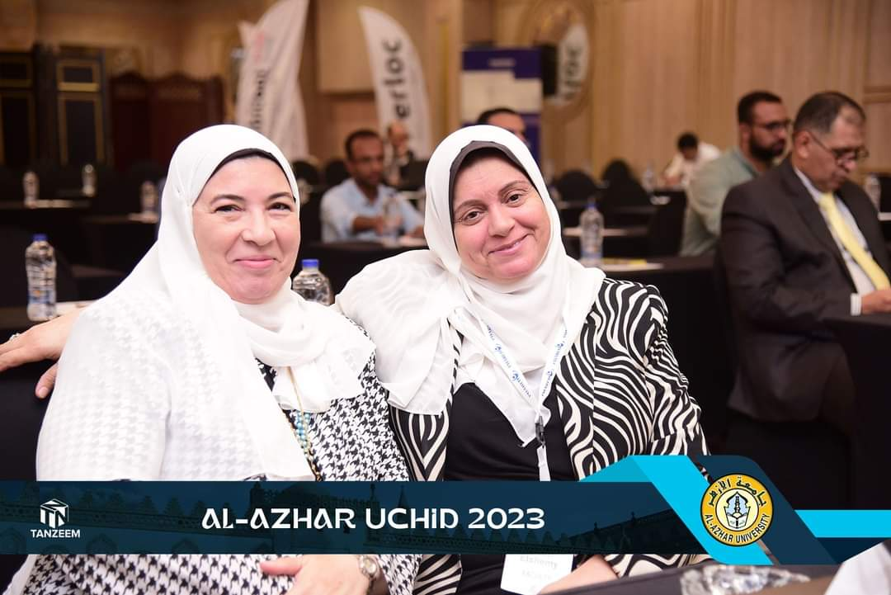

Slide 21
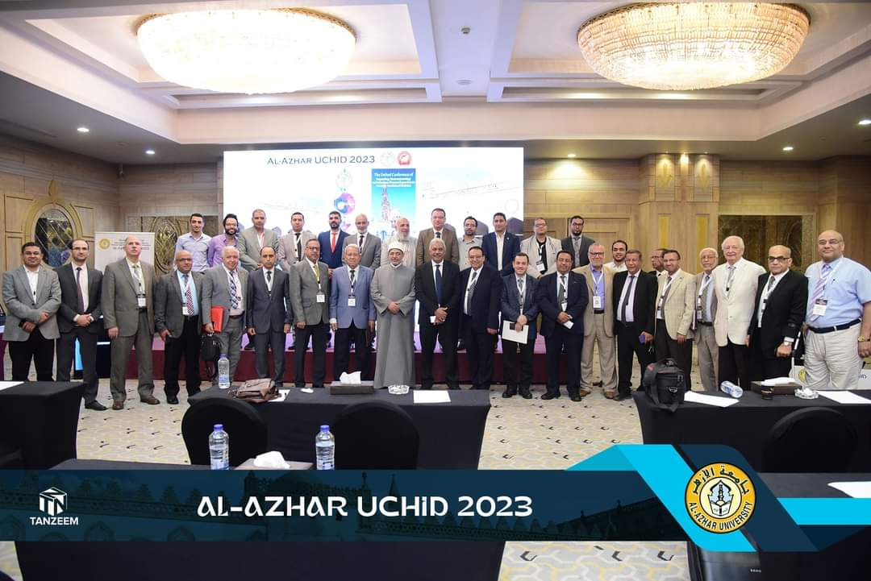
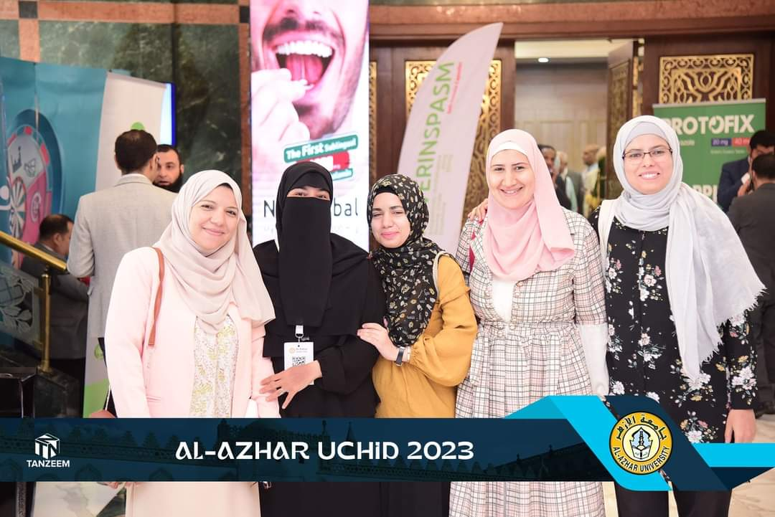

Slide 22
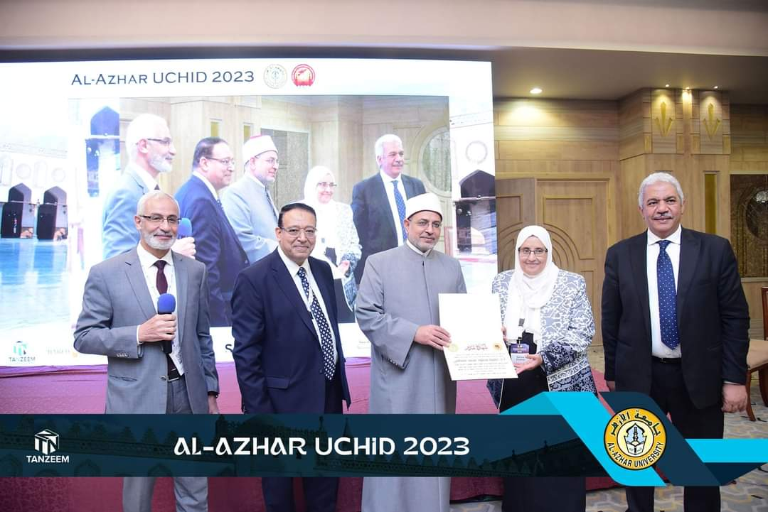
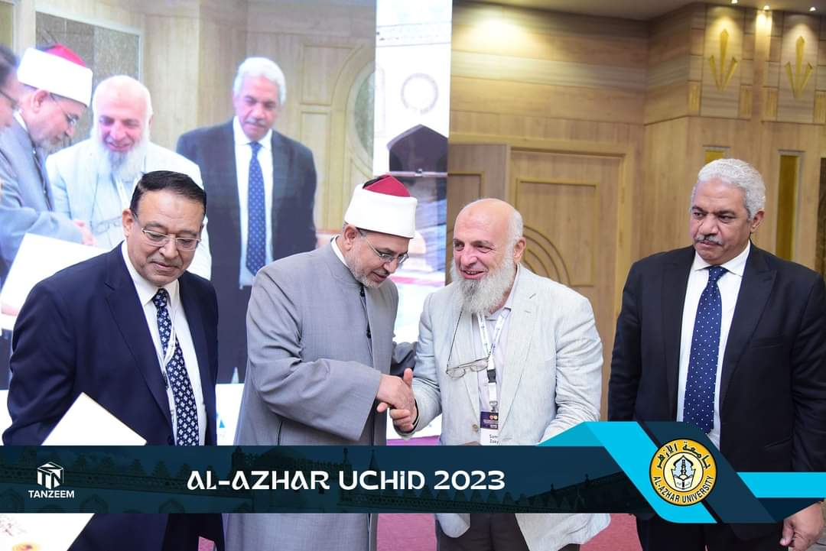
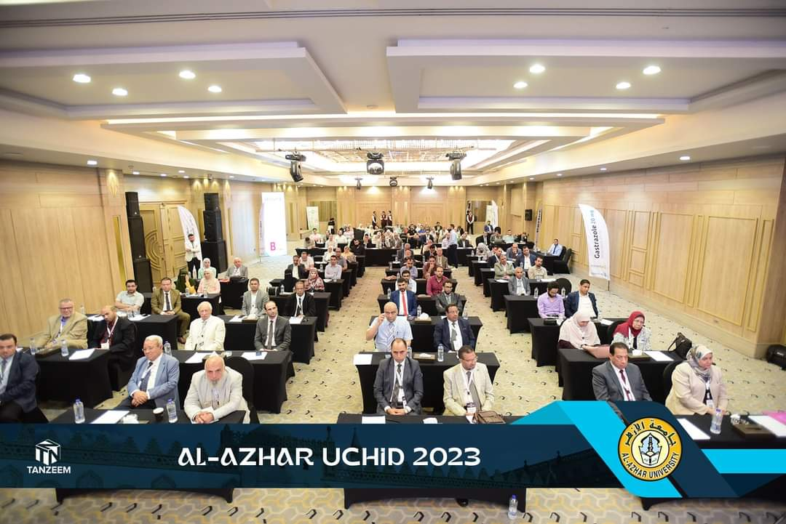

Slide 23
حضر المؤتمر الموحد للازهر المنعقد بتاريخ 13و14-7-2023نخبه من الاساتذه من مختلف الجامعات الازهر بنين وبنات وفرع دمياط واسيوط وعين شمس والقصر العيني وحلوان
مع مخلتلف المحاضرات لكل ما هو جديد في مجال امراض الكبد والجهاز الهضمي والامراض المعديه ومنها محاضره اد ايمان الشيمي استاذ بالقسم و دنعمات عبدالمجيد استاذ مساعد بالقسم ودالشيماء مسعد استاذ مساعد بالقسم
كما قام كلا من سياده رئيس الجامعه و سياده النائب بتكريم عدد من الاساتذه بالقسم علي حسن عملهم ومجهوداتهم المتالقه ومنهم اد سلوي الطاهر استاذ ورئيس القسم وادسميه الشاذلي استاذ الكبد والجهاز الهضمي

Slide 24
5
مخاطر ارتفاع درجات حراره الجو وطرق الوقايه منها

Slide 26
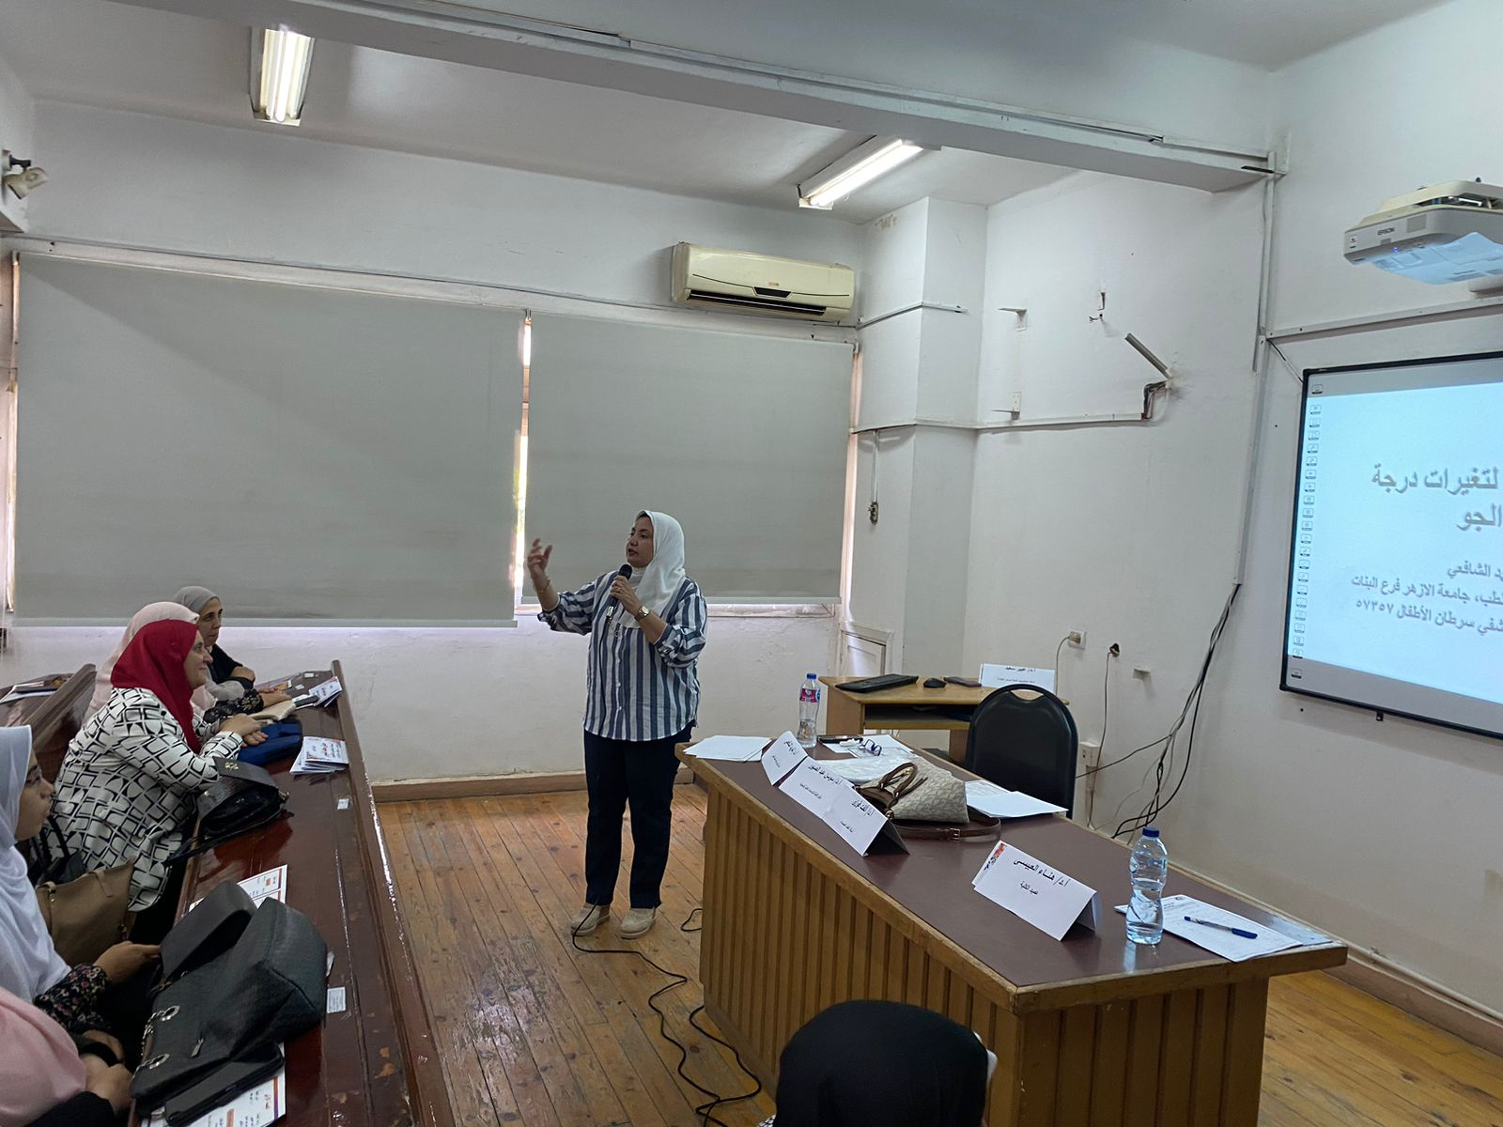
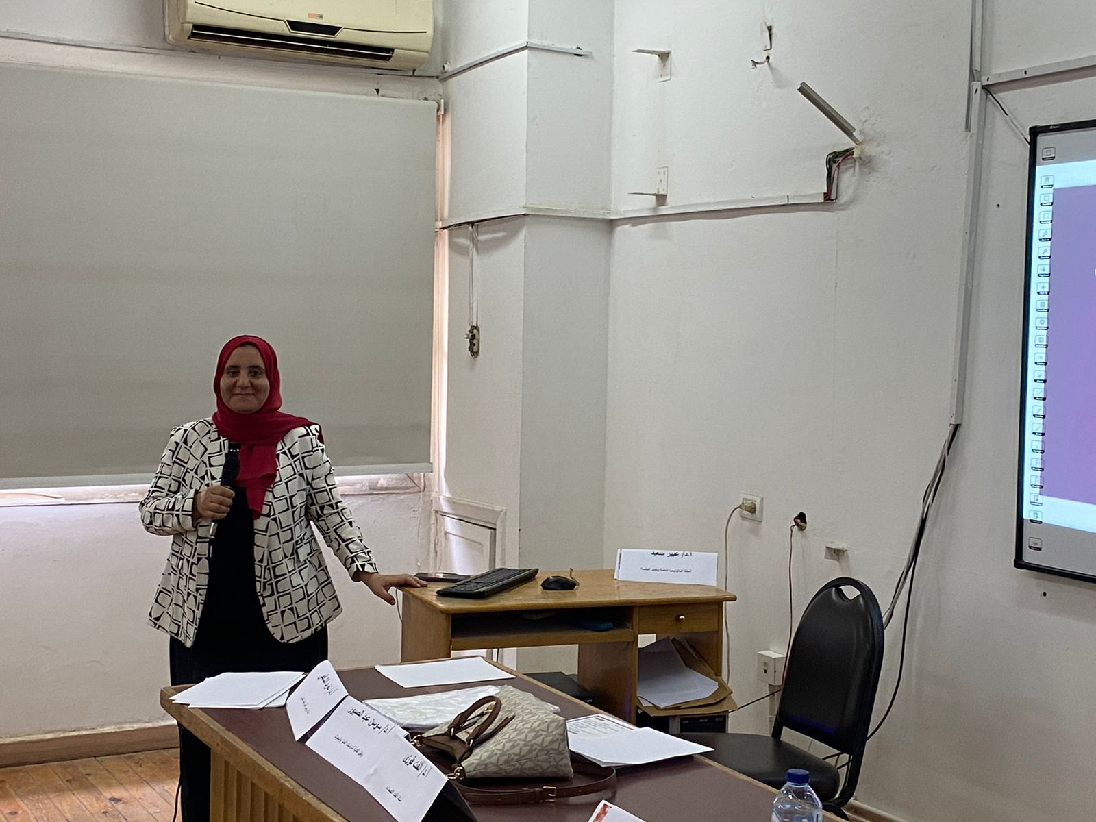
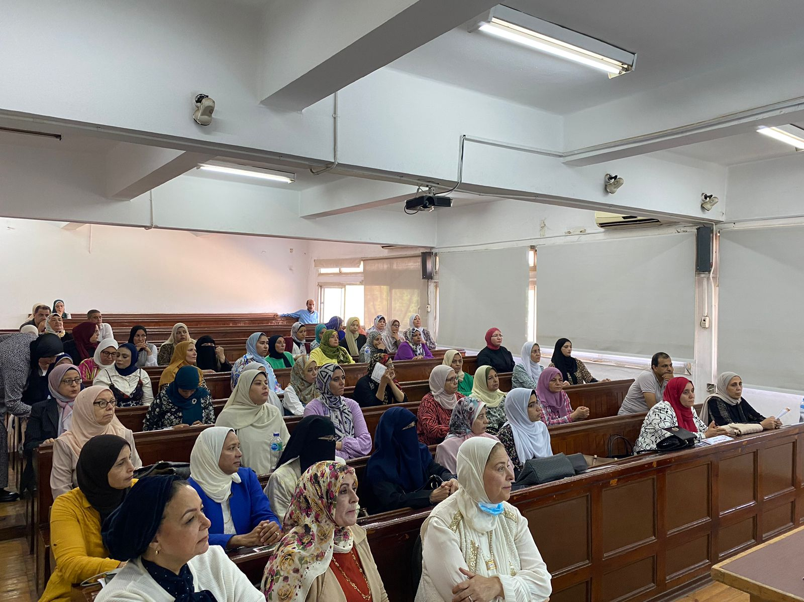

Slide 27
شاركت الطبيبه –داسماء احمد ابراهيم بكر المدرس بالقسم في هذا اليوم العلمي المنعقد في الكليه بتاريخ 3-8-2023 وقامت بالقاء محاضره عن تاثير ارتفاع درجه حراره الجو علي مرضي الكبد وطرق الوقايه منها
بحضور سياده العميده ادهناء العبيسي ووسياده الوكيله اد سوسن عبد الصبور مع حضور اساتذه من مختلف الاقسام والموظفين بالكليه

Slide 28
6
THE EGYPTIAN MAFLD RESEARCH GROUP ANNUAL MEETING

Slide 29
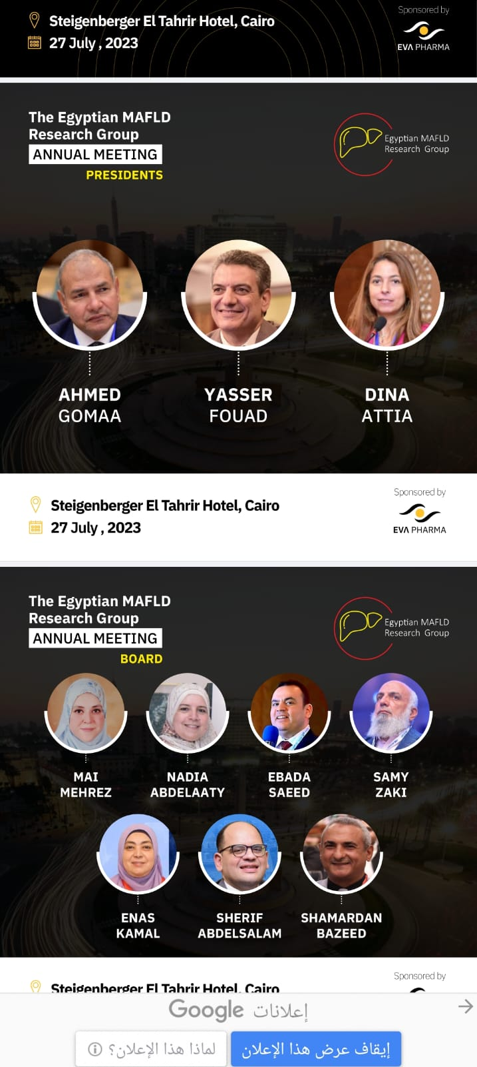

Slide 31
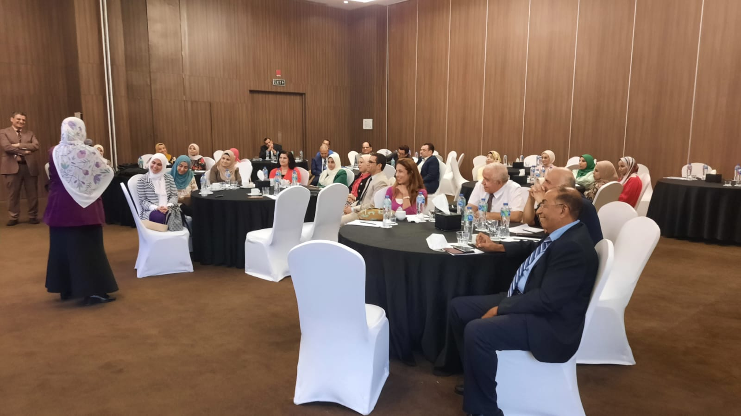
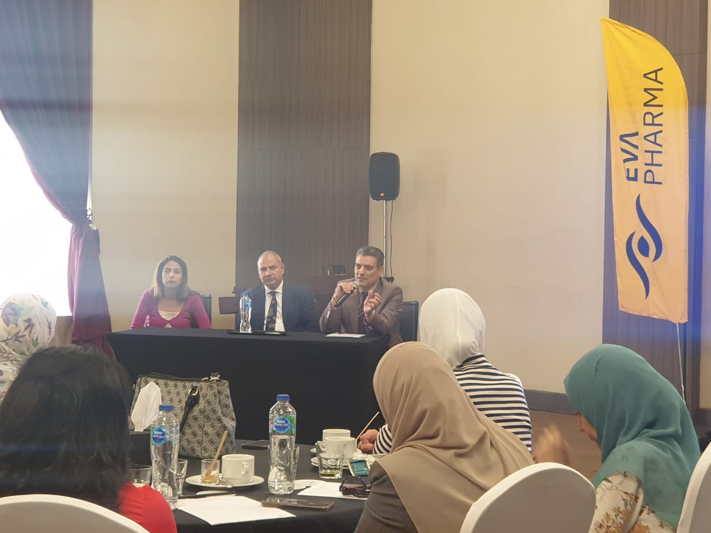
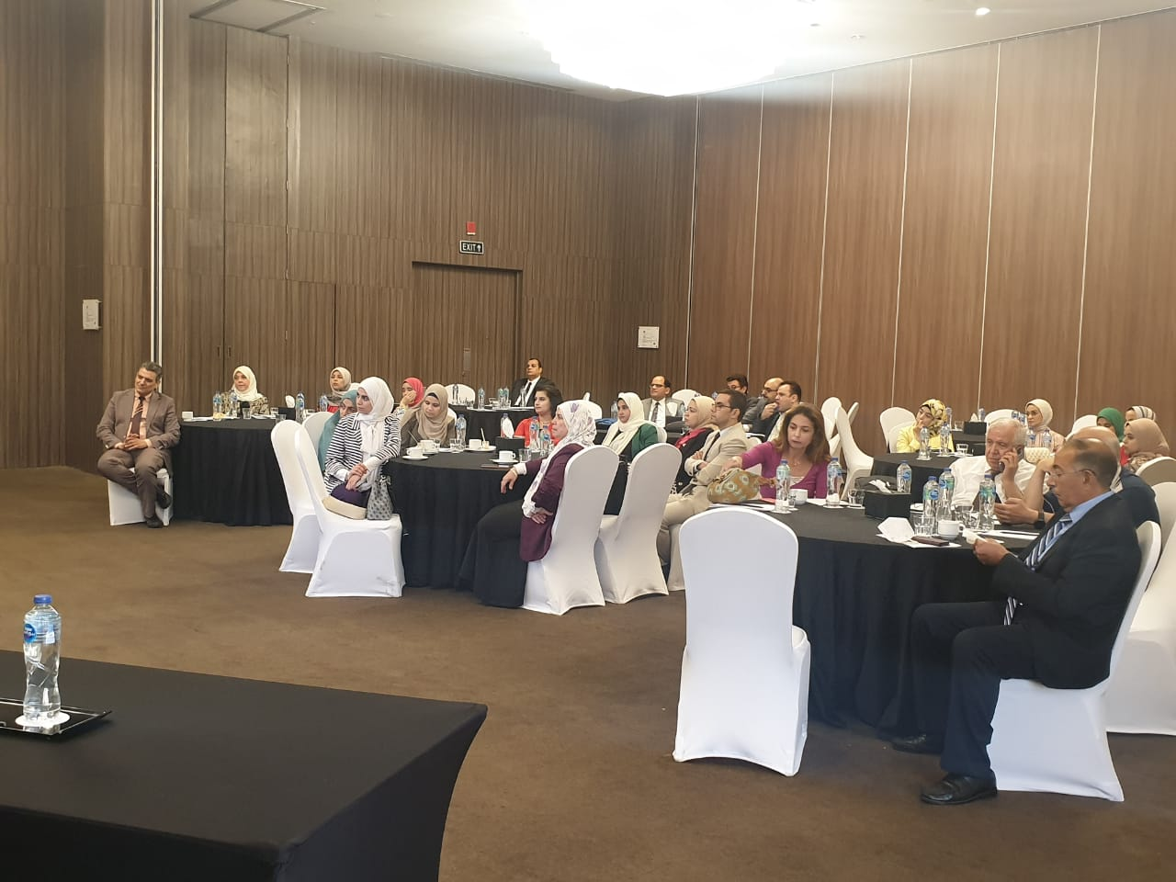

Slide 32
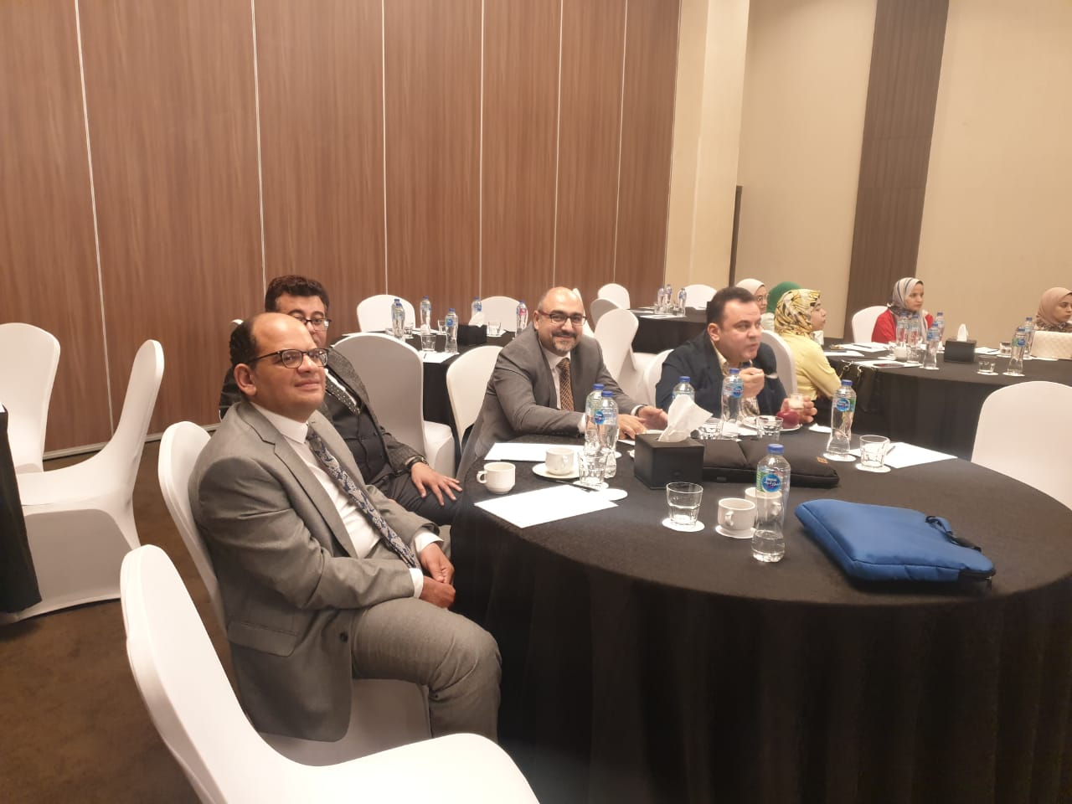
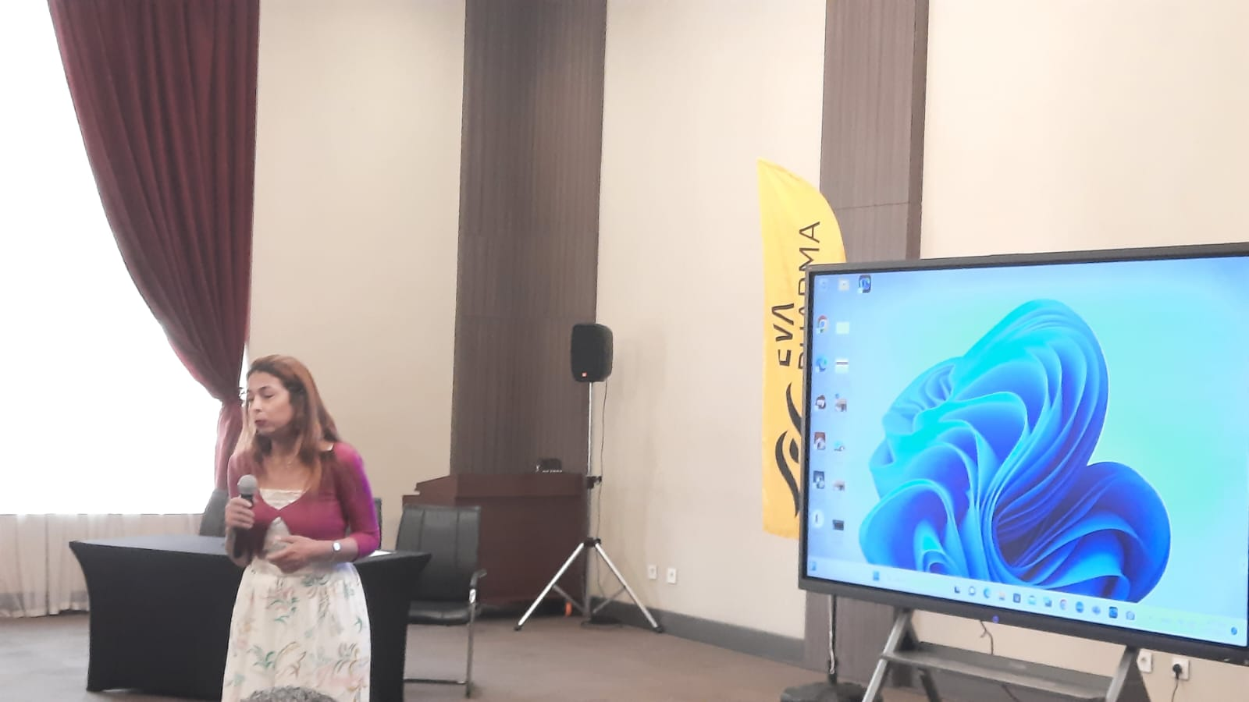

Slide 33
شارك كلا من اد سامي زكي استاذ بقسم الكبد والجهاز الهضمي والامراض المعديه وداسماء احمد ابراهيم بكر المدرس بالقسم ضمن فعاليه المجموعه المصريه EMERG الخاصه لابحاث الكبد الدهني يومي 27و28-7-2023

Slide 34
7

Slide 36
تمت المشاركه ضمن جمعيه المناظير الخاصه ب WOMEN من قبل داسماء احمد ابراهيم مدرس بالقسم
ESDE WOMEN IN GI COMMITTEE

